Slide 1
Problema Transplantului de Rinichi
Autor: Ionut Dima,
Îndrumător: Lect. Dr. Olariu Emanuel Florentin

Slide 2
Descrierea Problemei
Persoanele care suferă de insuficiență renală astăzi se confruntă cu provocări semnificative pentru a obține un transplant. Acestea sunt plasate pe lista de așteptare în speranța că un rinichi de la un donator decedat le va putea fi transplantat lor.

Slide 3
Descrierea Problemei
Cu toate acestea, au o altă opțiune: un donator viu, pe cineva pe care îl cunosc, din familie sau prieten, dispus să le dea un rinichi. Din păcate acești oameni nu pot fi neaparat compatibili pentru transplant, cu toate acestea există o soluție numită „Kidney Exchange” sau „Kidney Paired Donation”.

Slide 4
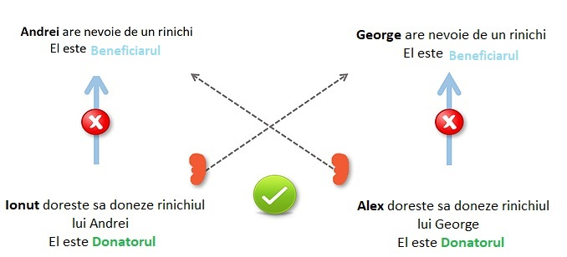
Care este soluția?
Aceasta aplicatie va dori sa gaseasca cat mai multe perechi de cate doua persoane care sunt compatibile, interschimband membrii dintre perechile inscrise deja pe platforma, dar incompatibile renal. Scopul fiind cat mai multe transplanturi si cat mai putine interschimbari.

Slide 5
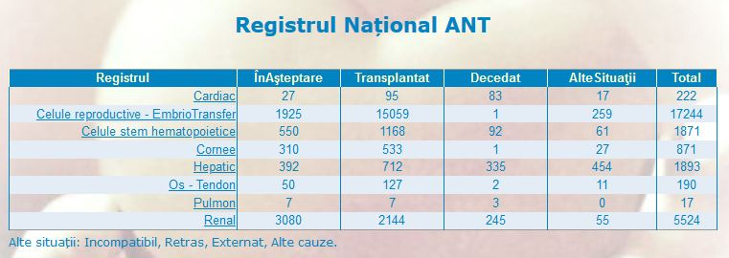
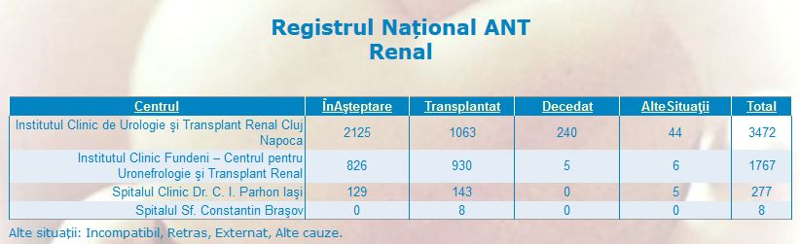
Utilitatea aplicației
Conform Registrului Național de Transplant

Slide 6
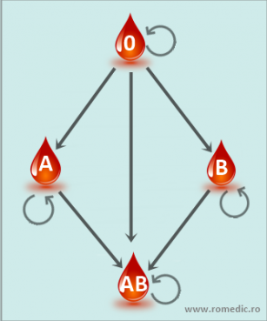
Criteriul Compatibilității

Slide 7
Am ales implementarea algoritmului ”Paired and altruistic kidney donation in the UK” propus de Universtitatea din Glasgow, UK
http://eprints.gla.ac.uk/66395/ 26/06/2012

Slide 8
Pereche pacient-donator
n perechi pacient–donator incompatibile {(pi,di) : 1 ≤ i ≤ n} si k donatori altruisti {dn+i : 1 ≤ i ≤ k}

Slide 9
Un digraf D
D = (V,A), unde V = {v1,...,vn+k} si vi corespunde perechii (pi,di) (1 ≤ i ≤ n+k).
(vi, vj) ∈ A daca si numai daca di este compatibil cu pj

Slide 10
Digraf D
Pentru graful D vom cauta strict ciclurile de maxim 2 sau 3 arce, deoarece tot ce trece de aceasta limita exista riscul major ca soluția sa nu mai fie eficientă.

Slide 11
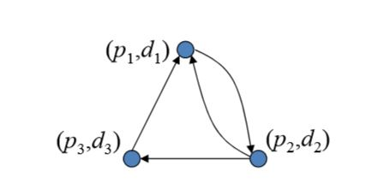
Exemplu Digraf

Slide 12
D cu C1,C2,...,Cm
ciclurile de lungime 2 sunt notate C1,...., Cn2,
ciclurile de lungime 3 sunt Cn2+1,...,Cn2+n3,
si ciclurile de lungime 3 având un ciclu de lungime 2 în interior sunt Cn2+1, ..., Cn2+nb3

Slide 13
Fie o matrice A
(n + 2k) × (m + k)
{−1,0,1}-fiind valorile matricii
(a) pentru 1 ≤ i ≤ n si 1 ≤ j ≤ m, Ai,j = 1 dacă si numai dacă Cj conține di;
(b) pentru fiecare i (1 ≤ i ≤ k), în liniile n + 2i − 1 și n + 2i:
i. pentru 1 ≤ j ≤ m, An+2i−1,j = 1 dacă si numai daca Cj contine dn+i , si pentru 1 ≤ j ≤ k, An+2i−1,m+j = 1 dacă și numai dacă i = j;
ii. pentru 1 ≤ j ≤ m, An+2i,j = −1 daca si numai daca Cj conține dn+i, și pentru 1 ≤ j ≤ k, An+2i,m+j = −1 dacă și numai dacă i = j;

Slide 14
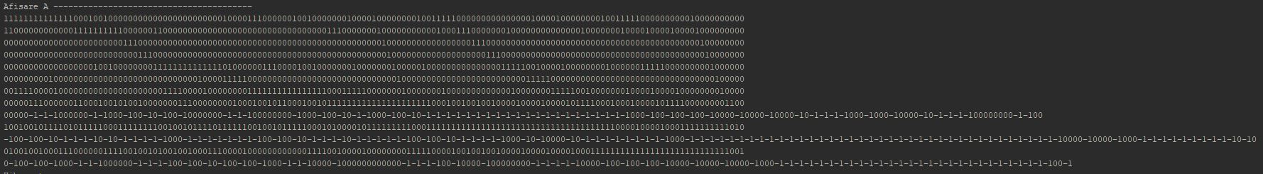
Cum arata Matricea A

Slide 15
Fie b un vector de lungime (n + 2k) × 1
(a) pentru fiecare i (1 ≤ i ≤ n), bi = 1;
(b) pentru ficare i (1 ≤ i ≤ k) bn+2i−1 = 1 și bn+2i = −1;

Slide 16
Fie c un vector de lungime 1 × (m + k)
Un vector al coieficinetilor ciclurilor după un anumit criteriu, poate fi consider un criteriu lungimea fiecarui ciclu;

Slide 17
Rezolvare
Se calculeaza max(cx) astfel încat Ax ≤ b.

Slide 18
Problema de programare liniara
Rezolvând problema liniara obtinuta în urma algoritlumul (max(cx) astfel încat Ax ≤ b) vom obtine cele mai optime cicluri care vor fi salvate și afisate în final pe platformă.
Acesta rezolvare este efectuată folosînd un Linear Programming Solver.

Slide 19
Tehnologii folosite
Aceasta aplicatie foloseste tehnologii actuale precum Angular 8 acoperind componenta de front-end, folosind componente din Angular Material.
Componenta de back-end este scrisa in limbajul Java 8 folosind framework-ul open source Spring Boot plus alte cateva librarii(jGraphT, LpSolver).

Slide 20
Sursa
Back-end
https://github.com/DimaIonut/kidneyExchangeBackEnd
Front-end
https://github.com/DimaIonut/kidneyExchangeFrontEnd

Slide 21
Demo cu aplicația

